Slide 1
Соедини автора с произведениями
«В школу»
«Верёвочка»
«Вовка – добрая душа»
«Живая шляпа»
«Затейники»
«Кот и лодыри»
«Мой секрет»
«Мой щенок»
«Мы не заметили жука»
«На горке»
«Путаница»
«Радость»
«Сила воли»
«Федорино горе»
К. И. Чуковский
С. Я. Маршак
С. В. Михалков
А. Л. Барто
Н. Н. Носов

Slide 2
Угадай произведение:
Я сегодня сбилась с ног –
У меня пропал щенок.
Два часа его звала,
Два часа его ждала.
За уроки не садилась
И обедать не могла.

Slide 3
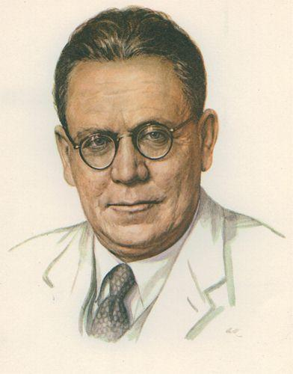
С. Я. Маршак «Мой щенок».

Slide 4
Тут прохожим не пройти:
Тут веревка на пути.
Хором девочки считают
Десять раз по десяти.
Это с нашего двора
Чемпионы, мастера.
Носят прыгалки в кармане,
Скачут с самого утра.

Slide 5
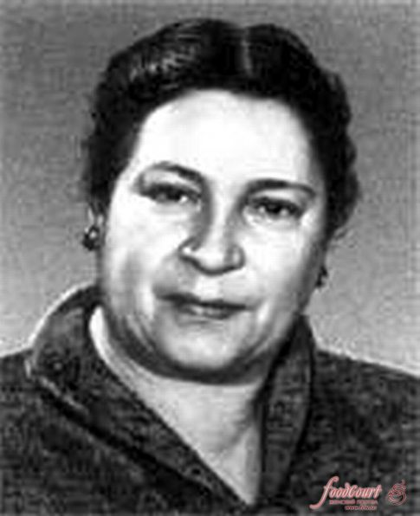
А.Л.Барто «Веревочка».

Slide 6
А.Л.Барто «В школу»
Почему сегодня Петя
Просыпался десять раз?
Потому что он сегодня
Поступает в первый класс.
Он теперь не просто мальчик,
А теперь он новичок,
У него на новой куртке
Отложной воротничок.

Slide 7
Один раз мы читали сказку «Три поросёнка». А потом стали играть. Сначала мы бегали по комнате, прыгали и кричали:
— Нам не страшен серый волк!
Потом мама ушла в магазин, а Валя сказала:
— Давай, Петя, сделаем себе домик, как у тех поросят, что в сказке…

Slide 8
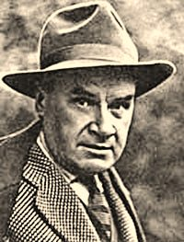
Н.Н.Носов «Затейники».

Slide 9
Котёнок Васька сидел на полу возле комода и ловил мух. А на комоде, на самом краю, лежала шляпа. И вот Васька увидел, что одна муха села на шляпу. Он как подпрыгнет — и уцепился когтями за шляпу. Шляпа соскользнула с комода, Васька сорвался и как полетит на пол! А шляпа — бух! — и накрыла его сверху…

Slide 10
Н.Н.Носов «Живая шляпа».

Slide 11
Кто сказал?
«Кому велено чирикать –
Не мурлыкайте!
Кому велено мурлыкать –
Не чирикайте!
Не бывать вороне коровою,
Не летать лягушатам под облаком!»

Slide 12
«Ой, вы, бедные сиротки мои,
Утюги и сковородки мои!
Вы пойдите-ка, немытые, домой,
Я водою вас умою ключевой.
Я почищу вас песочком,
Окачу вас кипяточком,
И вы будете опять,
Словно солнышко, сиять.
А поганых тараканов я повыведу,
Прусаков и пауков я повымету!"

Slide 13
А теперь без грамоты пропадёшь,
Далеко без грамоты не уйдёшь.
Ни попить без грамоты, ни поесть,
На воротах номера не прочесть!»

Slide 14
«Я и прямо, я и боком,
С поворотом, и с прискоком,
И с разбега, и на месте,
И двумя ногами вместе…
Доскакала до угла.
- Я б не так ещё могла!»

Slide 15
Откуда я?
Любая посуда
Картошка, корзина, шляпа
Совок, лопата, ведро, песок
Прыгалки
Апельсин
Бинт
Заяц
Пенал

